Slide 1
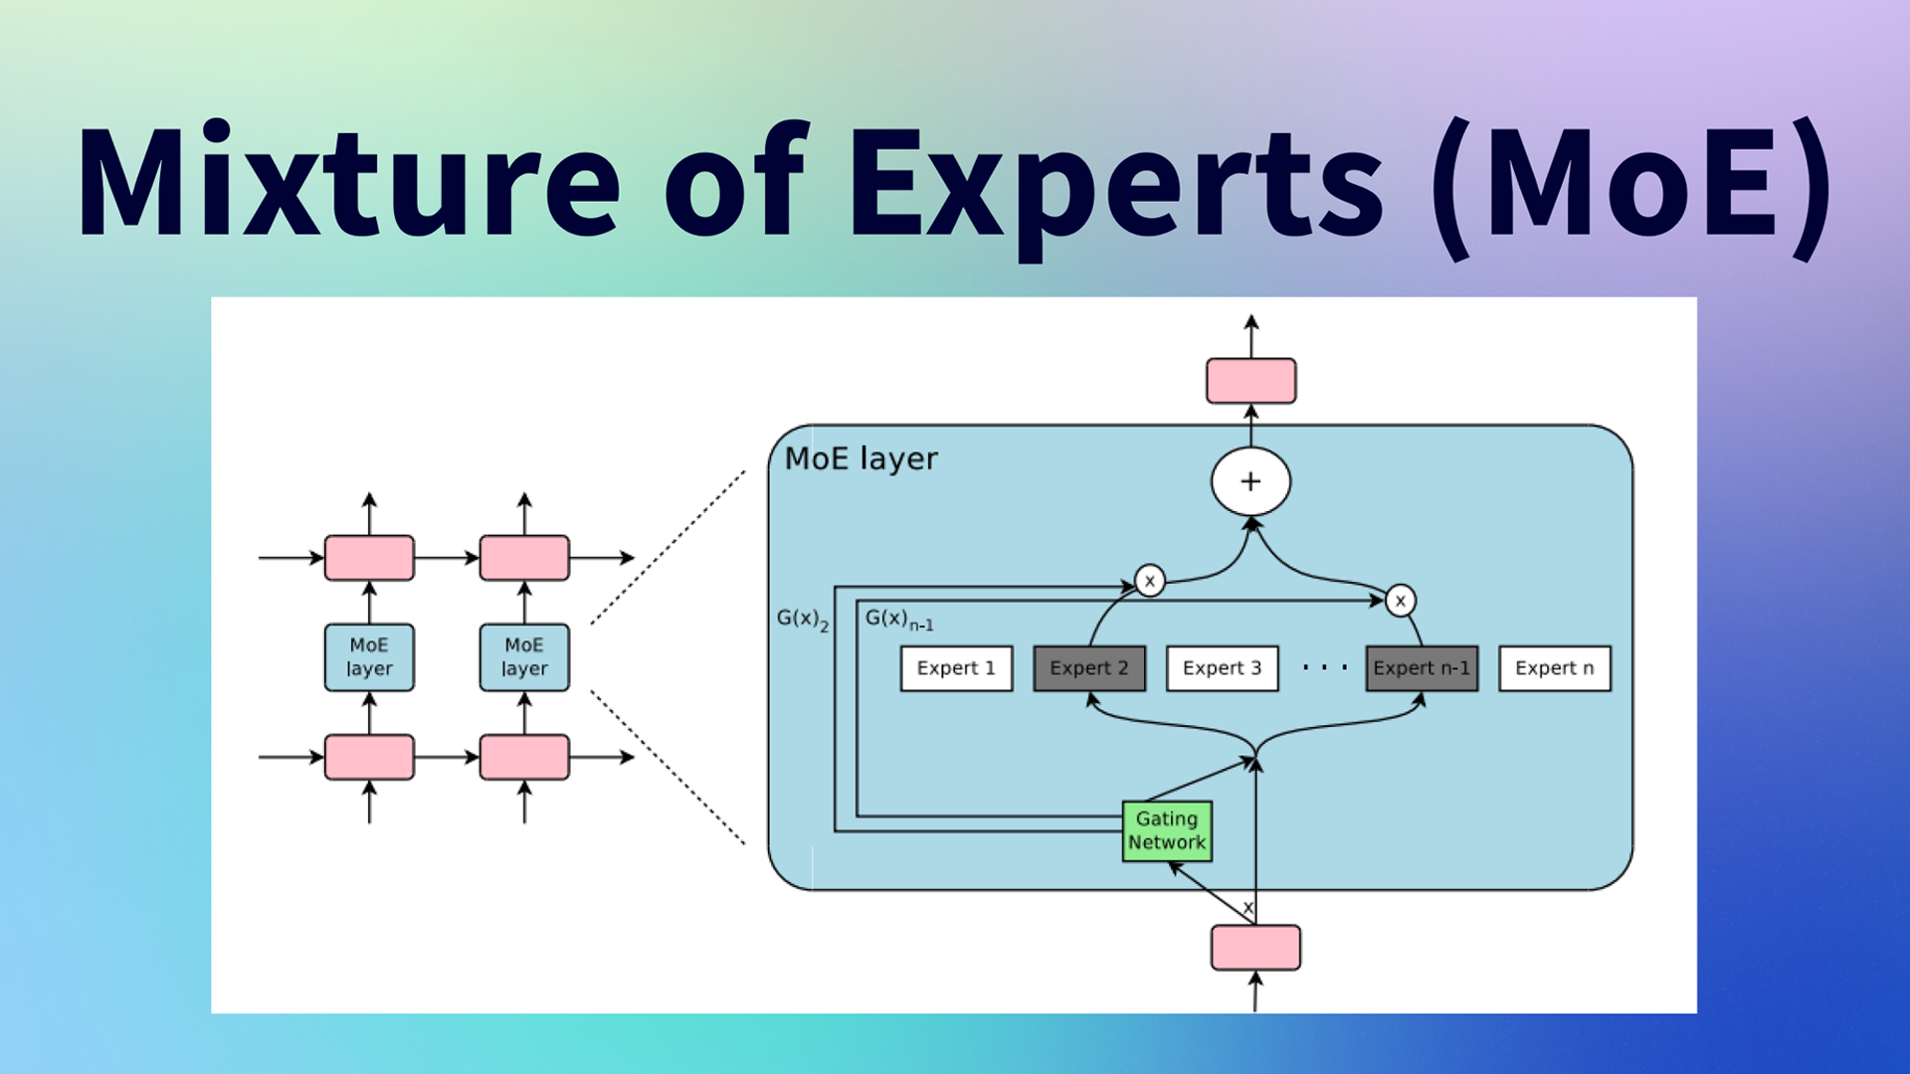
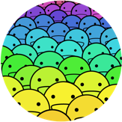
Switch Transformer
论文走读
ZOMI

Slide 2

Contents
奠基工作：90 年代初期
1991，Hitton，Adaptive Mixtures of Local Experts
架构形成：RNN 时代
2017，Google， Outrageously Large Neural Networks
提升效果：Transformer 时代
2020，Google， GShard
2022，Google，Switch Transformer
智能涌现：GPT 时代
2021，Google，GLaM
2024，幻方量化，DeepseekMoE/ Deepseek V2/ Deepseek V3

Slide 3
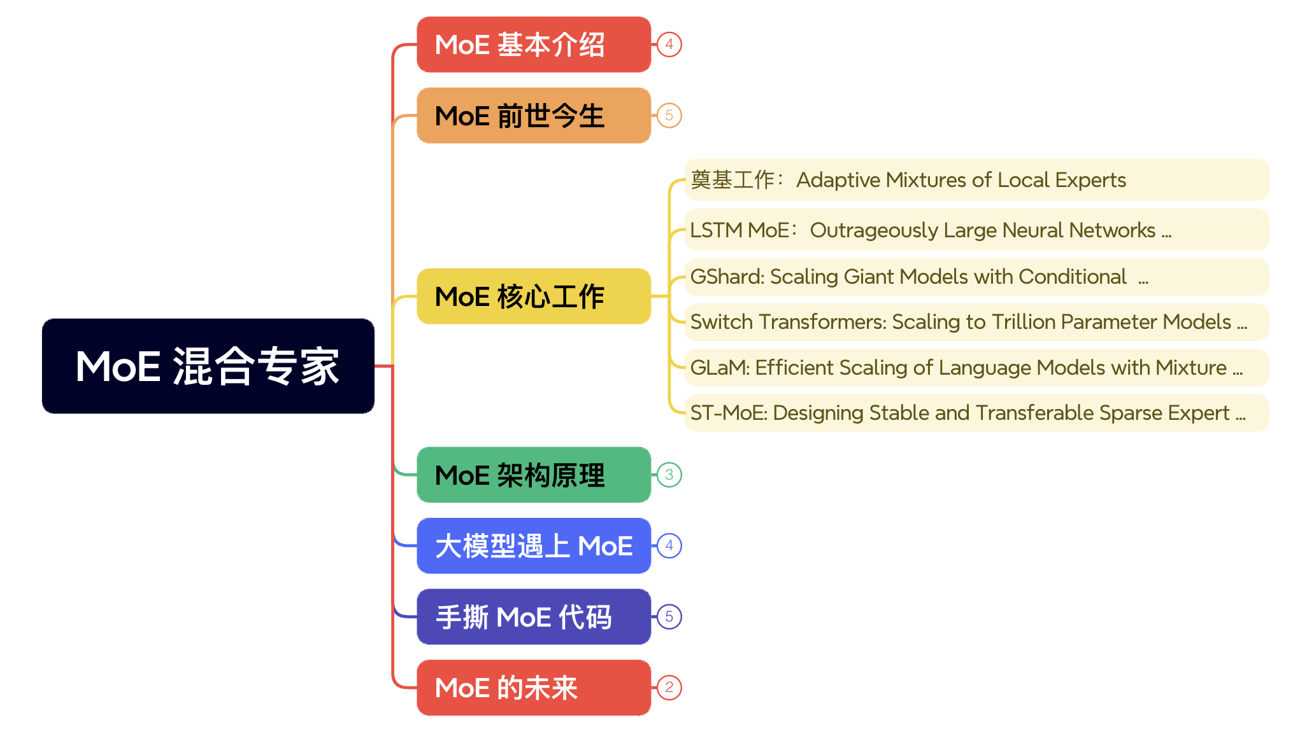
视频目录大纲
什么是 MoE 混合专家模型？
MoE 混合专家模型简史
MoE 混合专家对训练的影响？
让 MoE 训练和推理起飞！
对产业的思考与小结

Slide 4
04
Switch Transformer

Slide 5
基本介绍
2022年4月，距离ChatGPT发布还有半年，Google发布了《Switch Transformers: Scaling to Trillion Parameter Models with Simple and Efficient Sparsity》（实际上2021年Google就提出Switch Transformer了）。
Switch Transformer和GShard一样，是encoder-decoder结构，基于T5开发的，具有1.6T的参数，2048个expert。
和前面的很多工作一样，Switch Transformer有一个出发点，那就是参数量越大，模型效果越好，并且可以通过稀疏激活来减少总计算量。

Slide 6
基本介绍
但是相比其他工作，Switch Transformer给出了一个更为具体的描述，那就是模型参数量可以是一个独立于总计算量的，单独的缩放轴。也就是说，在改变参数量的同时，（几乎）不改变训练和推理的计算量，就可以带来效果的提升。因此Switch Transformer关注在“同样的FLOPS/token的计算量”下，如何扩大模型，提升效果。Switch Transformer所做的工作还是比较多的，包括：
模型结构简化：简化了Transformer上的MoE架构，提出Switch Transformer架构。
MoE to dense：把训出来的效果较好的MoE模型蒸馏到dense模型，在压缩MoE模型99%的参数的情况下，效果还是比直接训练dense模型好。

Slide 7
基本介绍
训练和微调技术：首次使用bf16成功训练MoE模型；更适合MoE结构的模型初始化；增加的专家正则化，改善了稀疏模型的微调和多任务训练。
训练框架：结合数据、模型和专家并行性，训练了超过1T参数的MoE模型。
多语言：在多语言数据集上训练，发现101种语言效果普遍有提升。
训练效率：在同样的FLOPS/token的计算量下，Switch Transformer模型收敛速度有数倍的提升。

Slide 8
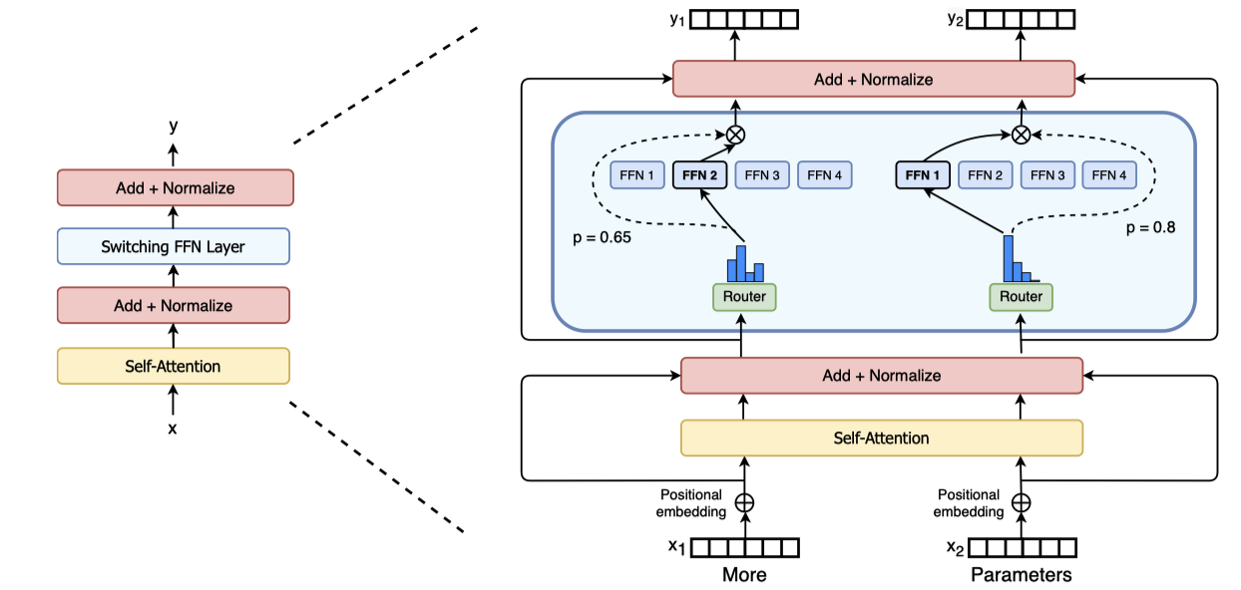
模型设计
Switch Transformer的模型结构如下图，类似GShard，把transformer每层的FFN替换成MoE层

Slide 9
模型设计
Switch Transformer一个重要的改进点就是简化了gating function的做法（Switch Transformer论文里叫routing）。
之前的工作大多探索了选择k个expert的做法，而Switch Transformer则直接把gating简化为只选择1个expert，即k=1。这样的MoE层叫做Switch layer。
这样简化之后，routing的实现更简单，router的计算量小了，也减少了通讯量。

Slide 10
负载均衡
同GShard一样，Switch Transformer规定了一个专家容量expert capacity，来限制每个expert在一个batch里能处理的最大token数。
如果一个token被分配到了一个已经满载的expert，就会出现overflow，那这个token在本层就不会被处理，而是直接通过残差链接，透传给下一层。这点也同GShard一样。
在Switch Transformer，专家容量通过容量系数capacity factor来控制。一个大的capacity factor意味着每个expert能够处理更多的token，从而减少overflow情况的发生，但是计算量和通讯量的压力也会增大，所以这是一个需要权衡的参数。

Slide 11
负载均衡
经验上，低的token丢弃率对模型的scaling很重要，想要训练超大规模的模型，就要解决这个问题。而通过负载均衡损失就可以确保良好的平衡，使得在使用较小容量系数的情况下，overflow尽量少，从而兼顾效果和计算速度。
关键问题来到负载均衡损失怎么设计。

Slide 12
总结与思考

Slide 13
Switch Transformers
Google， 2021 年 1 月《Switch Transformers: Scaling to Trillion Parameter Models with Simple and Efficient Sparsity》 ，T5（encoder-decoder）基础上，简化 routing 策略，实现 1.6T 参数量 switch transformer。
特点：
提出了Switch Transformer架构，简化了MoE的路由机制，仅选择单个 Expert 进行激活。
通过 稀疏门控机制 和 Expert 容量限制，优化计算效率和负载均衡，实现万亿参数级模型规模扩展。

Slide 14
Switch Transformers
Google， 2021 年 1 月《Switch Transformers: Scaling to Trillion Parameter Models with Simple and Efficient Sparsity》 ，T5（encoder-decoder）基础上，简化 routing 策略，实现 1.6T 参数量 switch transformer。
影响：
展示了 MoE 在大模型中的潜力。
对 scaling law、蒸馏很多详细探索，影响深远，MoE 领域重要工作。

Slide 16
引用与参考
https://mp.weixin.qq.com/s/6kzCMsJuavkZPG0YCKgeig
https://www.zhihu.com/tardis/zm/art/677638939?source_id=1003
https://huggingface.co/blog/zh/moe
https://mp.weixin.qq.com/s/mOrAYo3qEACjSwcRPG7fWw
https://mp.weixin.qq.com/s/x39hqf8xn1cUlnxEIM0_ww
https://mp.weixin.qq.com/s/ZXjwnO103e-wXJGmmKi-Pw
https://mp.weixin.qq.com/s/8Y281VYaLu5jHoAvQVvVJg
https://blog.csdn.net/weixin_43013480/article/details/139301000
https://developer.nvidia.com/zh-cn/blog/applying-mixture-of-experts-in-llm-architectures/
https://www.zair.top/post/mixture-of-experts/
https://my.oschina.net/IDP/blog/16513157
PPT 开源：https://github.com/chenzomi12/AIInfra
夸克链接：https://pan.quark.cn/s/74fb24be8eff

